Slide 1
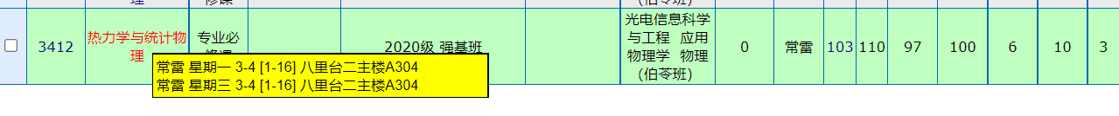
热物（第一周）
上课时间
周一、三上午 10:00-12:00
上课地点
八里台二主楼A304
参考书目
Kittel and Kroemer, Thermal Physics（前十章）
Daniel V. Schroeder, An introduction to Thermal Physics
其他（梁希侠、赵柳、林宗涵等等；一些公开课：林秀豪等）
成绩
平时（作业(5+5+5+5+5+5+5)、考勤(2.5+2.5)）：期末(考察)=50:50
助教：徐烨晗，姜义铭

Slide 2
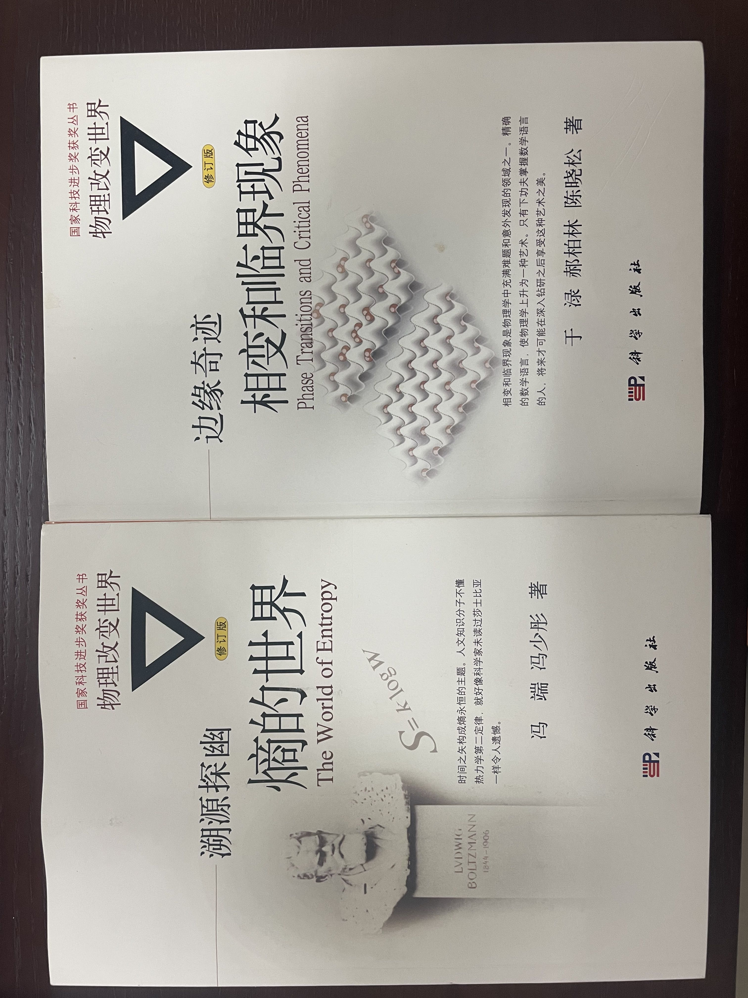
推荐阅读
科普读物（可自选）
针对某一本书（某章节）写读后感（伯苓班学生全要求，其他专业选做，5000字以内）

Slide 3
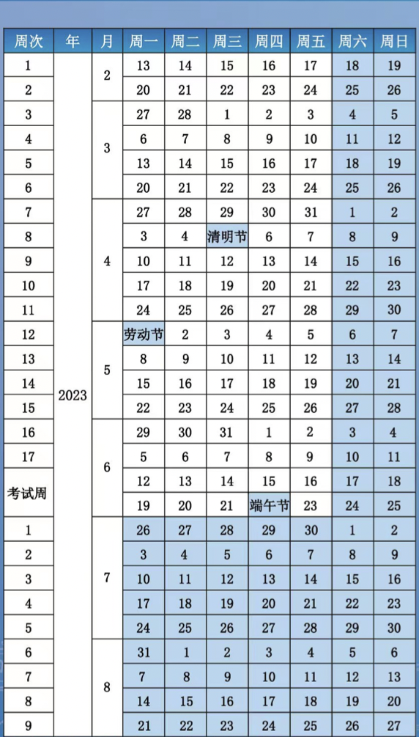
授课时间
17*2-2=32次
（授课25，习题课2，科研讲座5）
授课内容
统计物理基础知识（Multiplicity，熵，
温度，Boltzman因子，化学势，
Gibbs sum。。。）
量子统计（费米，玻色）
相互作用系统
相变
专题一二
科研进课堂（胡、李、付、潘等）
数值软件
Mathematica

Slide 4
为何要学？怎么学？怎么教？
热物教学/学习的目的是什么？
一个学期下来的收获是什么？

Slide 5
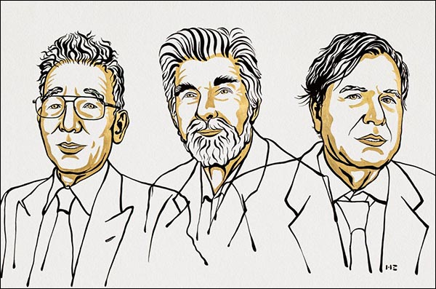
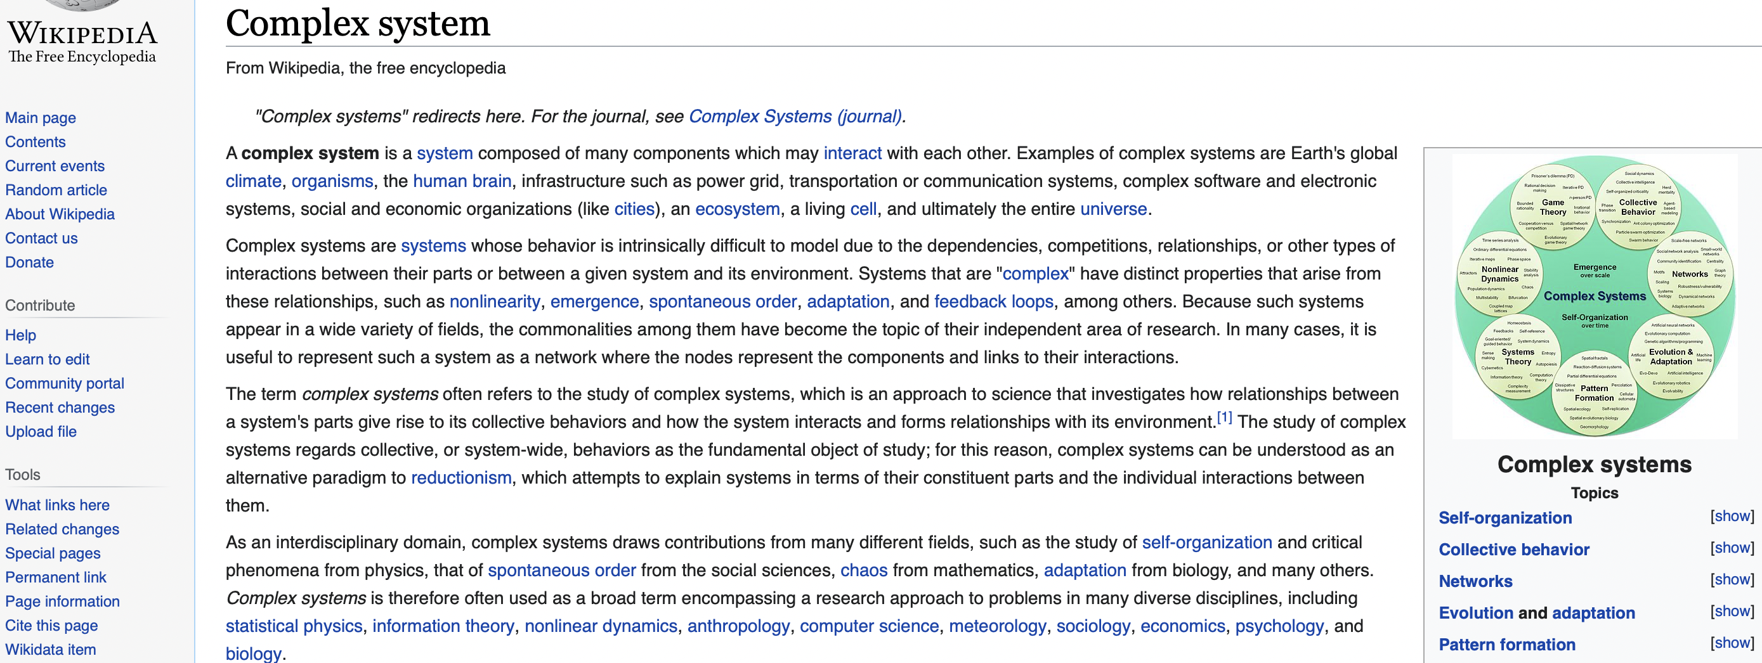
One half of the Nobel Prize in Physics(2021) is awarded jointly to Manabe, a Japanese American climatologist, and Hasselmann, a German oceanographer, “for the physical modelling of Earth’s climate, quantifying variability and reliably predicting global warming.” The other half is awarded to Parisi, an Italian theoretical physicist, “for the discovery of the interplay of disorder and fluctuations in physical systems from atomic to planetary scales.” Together, their work uses simple theories to explain how random, disordered, and complex phenomena arise and change over time.

Slide 6
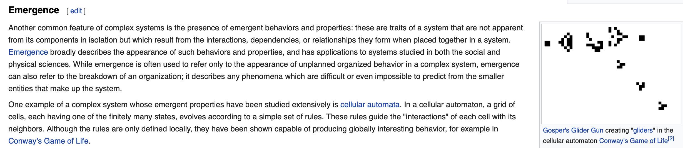
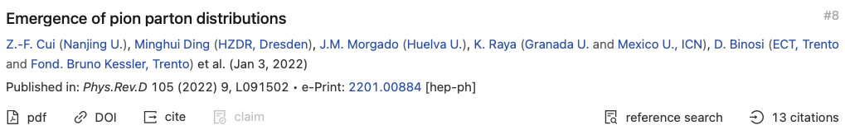
One half of the Nobel Prize in Physics(2021) is awarded jointly to Manabe, a Japanese American climatologist, and Hasselmann, a German oceanographer, “for the physical modelling of Earth’s climate, quantifying variability and reliably predicting global warming.” The other half is awarded to Parisi, an Italian theoretical physicist, “for the discovery of the interplay of disorder and fluctuations in physical systems from atomic to planetary scales.” Together, their work uses simple theories to explain how random, disordered, and complex phenomena arise and change over time.

Slide 7

One half of the Nobel Prize in Physics(2021) is awarded jointly to Manabe, a Japanese American climatologist, and Hasselmann, a German oceanographer, “for the physical modelling of Earth’s climate, quantifying variability and reliably predicting global warming.” The other half is awarded to Parisi, an Italian theoretical physicist, “for the discovery of the interplay of disorder and fluctuations in physical systems from atomic to planetary scales.” Together, their work uses simple theories to explain how random, disordered, and complex phenomena arise and change over time.
导师推荐！
本课程定位基础训练！
理论物理背景的老师？
赵柳+常雷

Slide 8
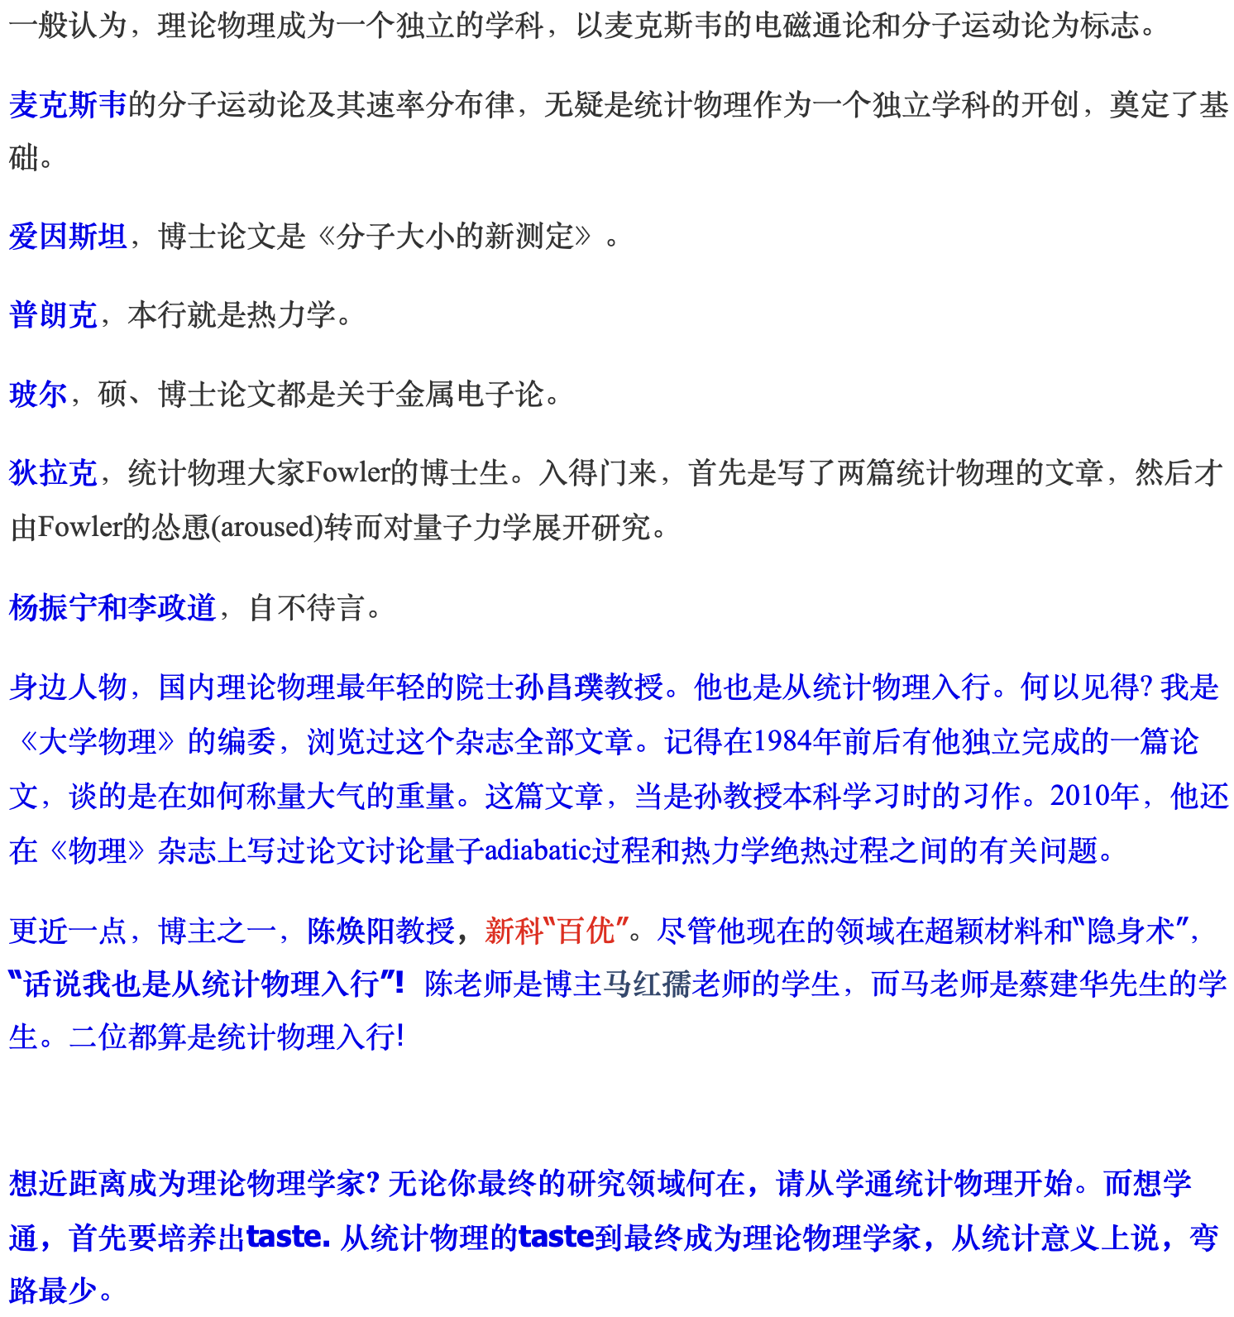
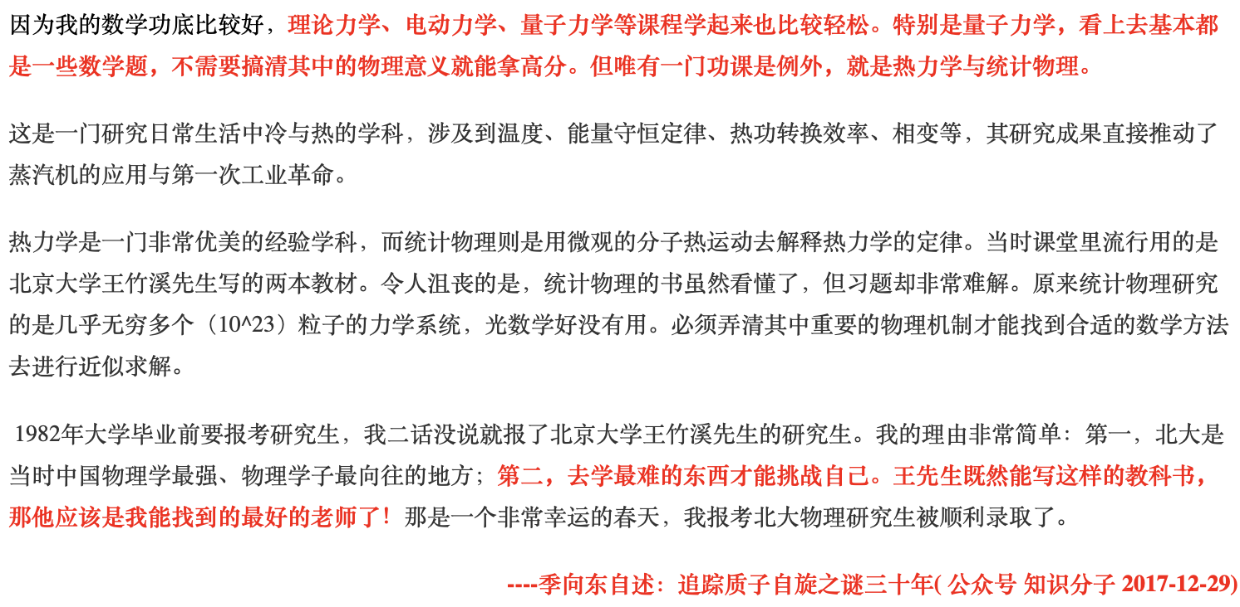
不是那么直觉
难以捉摸的近似
。。。
为何要学？怎么学？怎么教？
热物教学/学习的目的是什么？
一个学期下来的收获是什么？
刘全慧博文https://blog.sciencenet.cn/blog-3377-514218.html

Slide 9

热物教学(2022 年春、值得纪念的2022！)
对象：应用物理、光信专业学生为主，一点儿其他专业学生（旁听）
原则：（一）以尽可能简单的方式引入概念
（二）尽可能多元化地、从各个角度补充阐述概念
（三）自成体系，不乱
（四）避免“高深”的数学、“抽象”的表达
（五）读原著、追历史
目标：（一）让学生系统掌握热物基本知识、推演逻辑
（二）让大部分学生能喜欢这门课、至少不排斥，能自主学习
（三）着重物理思维的训练，追求知识点忘掉后剩下的印记
（四）培养学生能欣赏物理的美、且利用基础知识解决实际问题的能力
效果：（一）学生参与度较高
（二）参考学生评价
问题：（一）PPT的格式、内容（修正中）
（二）作业、总结性内容
（三）讲话慢（改不了啊）

Slide 10
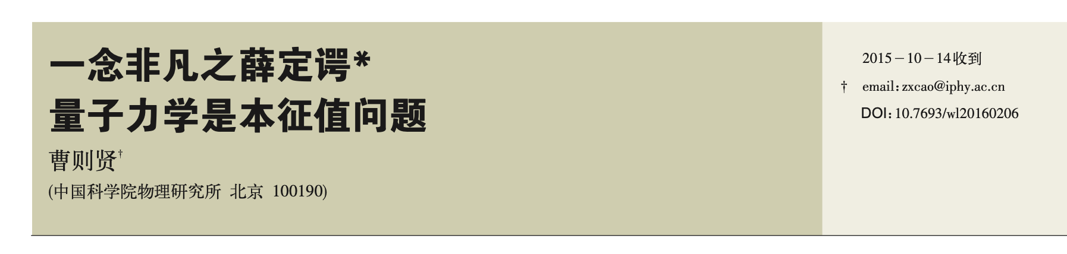
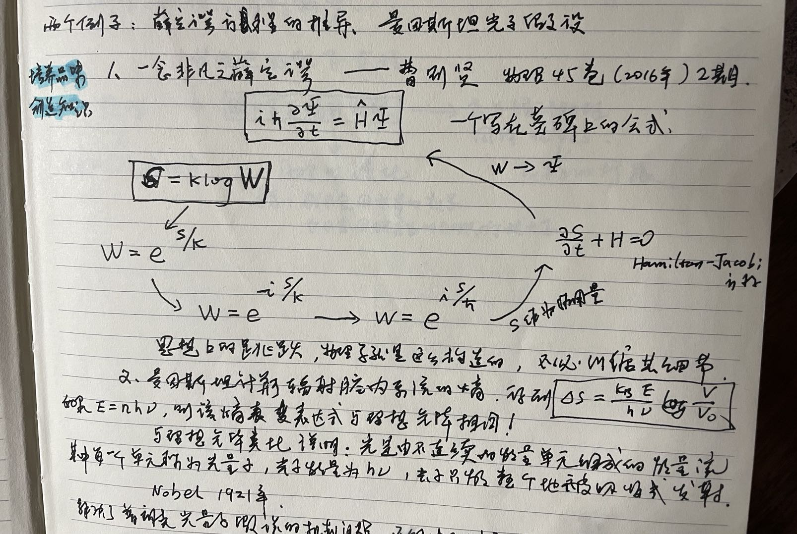
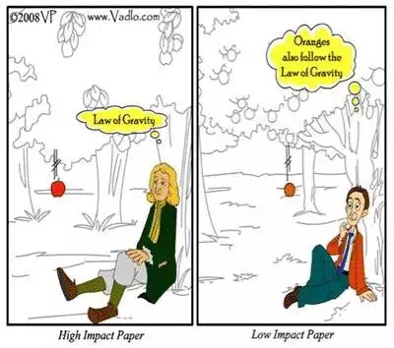
推荐阅读

Slide 11
对象：系统
System
Law of Large Numbers
(后面讲到)
Thermal physics deals with collections of large numbers of particles—typically 10²³ or so. Examples include the air in a balloon, the water in a lake, the elctrons in a chunck of metal, and the photons given off by the sun. Anything big enough to see with our eyes has enough particles in it to qualify as a subject of therm physics.
阿伏伽德罗常数 一摩尔物质中所含的组成粒子数
热力学与统计物理
热力学--统计力学
Thermodynamics—Statistical mechanics
While the mechanical details change from system to system, the statistical digestion of those details is system-independent, and it is that fact that accounts for the compelling universality of thermodynamics.

Slide 12
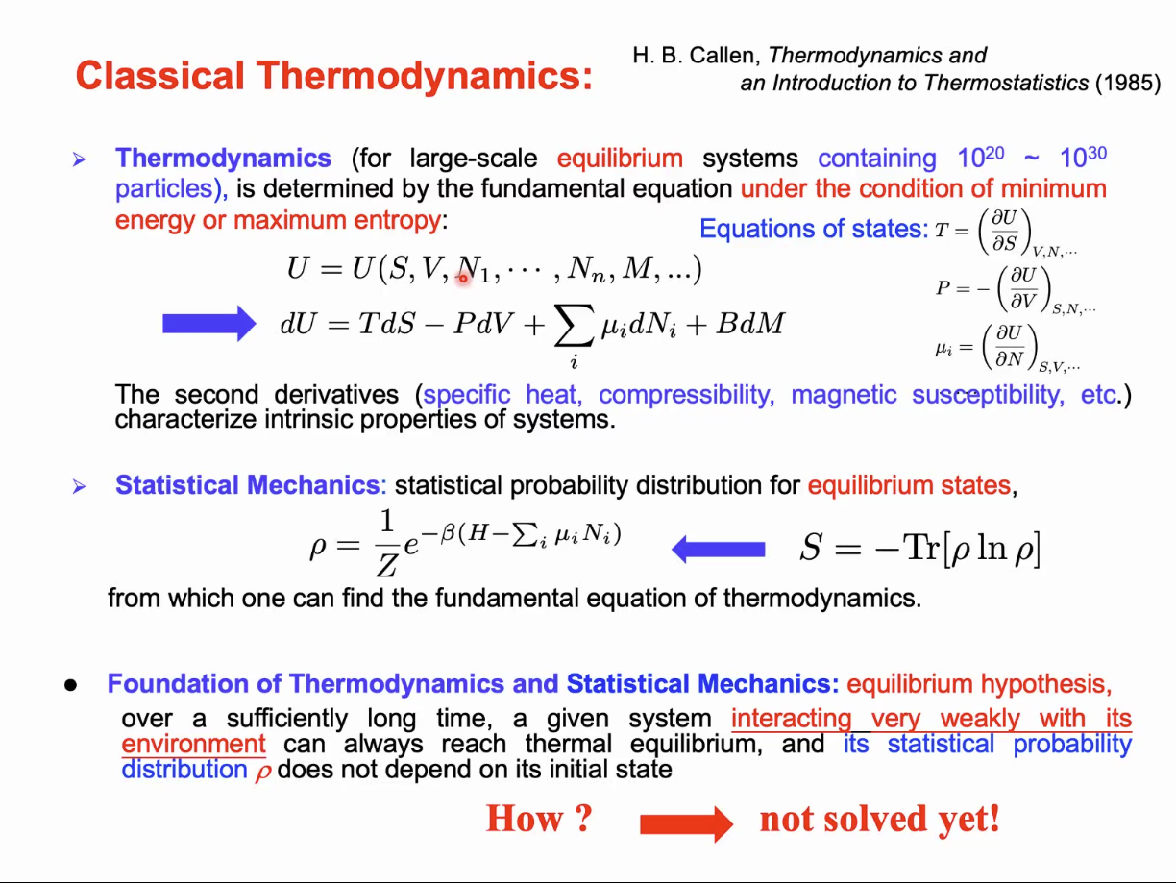
纳米热力学读书会系列学术报告，欢迎莅临，欢迎指导
报告题目：浅谈统计热力学中概率的起源问题
报告人：张为民 教授 成功大学(台湾)
时间：2023/2/11 周六 10:00-12:30
腾讯会议：313-6615-4891
张为民教授20多岁就发表了一篇RMP(1990)
这个记录在华人物理学家中尚无人超越
报告内容和个人简介，参见直播网页
https://www.koushare.com/lives/room/695573

Slide 13
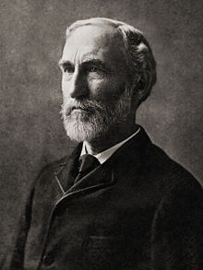
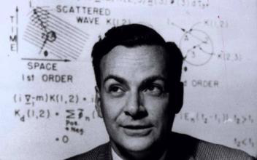
Josiah Wilard Gibbs(1839-1903)
Praised by Albert Einstein as “the greatest mind in American history” in 1901.
Together with Maxwell and Boltzman, Gibbs founded “statistical mechanics”, a term that the coined to identify the branch of theoretial physics that accounts for the observed thermodynamics properties of systems in terms of the statistics of ensembles of all possible physical states of system composed of many particles. He introduced the concept of “phases of a mechanical system”. He used the concept to define the microcanonical, canonical and grand canoical ensembles; all relted to the Gibbs measure, thus obtaining a more general formulation of the statistical properties of many-particle systems than Maxwell and Boltzmann had achieved before him.
那时我们常去卡次基山，那是纽约市的人们伏天避暑消夏的去处。孩子的父亲们工作日都在纽约干活，周末才回家。我父亲常在周末带我去卡次基山，在漫步于丛林的时候给我讲好多关于树林里动植物的新鲜事儿。
“看见那鸟儿了么？”我父亲说道“那是只斯氏鸣禽。”（我那时就猜出其实他并不知道这鸟的学名。）他接着说，“在意大利，人们把它叫做‘查图拉波替达’，葡萄牙人叫它‘彭达皮达’，中国人叫它‘春兰鹈’，日本人叫它‘卡塔诺·特克达’。你可以知道所有的语言是怎么叫这种鸟的，可是终了还是一点也不懂得它。你仅仅是知道了世界不同地区的人怎么称呼这只鸟罢了。我们还是来仔细瞧瞧它在做什么吧——那才是真正重要的。”
我于是很早就学会了“知道一个东西的名字”和“真正懂得一个东西”的区别。
牛顿、卡文迪许、。。。。。。
学科语言（法语）

Slide 14
系综（谁最先翻译成中文？）
Ansemble（样本集）
In physics, specifically statistical mechanics, an ensemble (also statistical ensemble) is an idealization consisting of a large number of virtual copies (sometimes infinitely many) of a system, considered all at once, each of which represents a possible state that the real system might be in. In other words, a statistical ensemble is set of systems of particles used in statistical mechanics to describe a single system.^{[1]} The concept of an ensemble was introduced by J. Willard Gibbs in 1902
Multiplicity

Slide 15
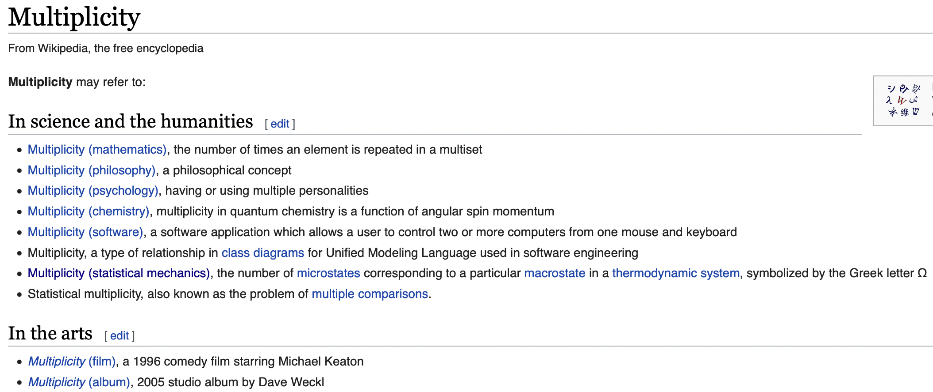

Slide 16
In statistical mechanics, multiplicity(also called statistical weight) refers to the number of microstates(微观态) corresponding to a particular macrostate(宏观态)of a thermodynamic system.

Slide 17
一个经典例子
系统：考虑三个编号的硬币，每个硬币有头朝上、尾朝上两种状态
状态： 币一 币二 币三
H H H
H H T
H T H
T H H
H T T
T H T
T T H
T T T
引入“术语”terminology
微观态：8个状态中的任何一个态称为微观态
宏观态：观测多少个H：3个H，2个H，1个H，0个H
8个不同的状态

Slide 18
一个经典例子
币一 币二 币三
H H H
H H T
H T H
T H H
H T T
T H T
T T H
T T T
宏观态（3H）
宏观态（2H）
8个微观态
宏观态（1H）
宏观态（0H）
引入g：g[3H]=1,g[2H]=3,g[1H]=3,g[0H]=1. 1+3+3+1=8!
the number of microstates(微观态) corresponding to a particular macrostate(宏观态)

Slide 19
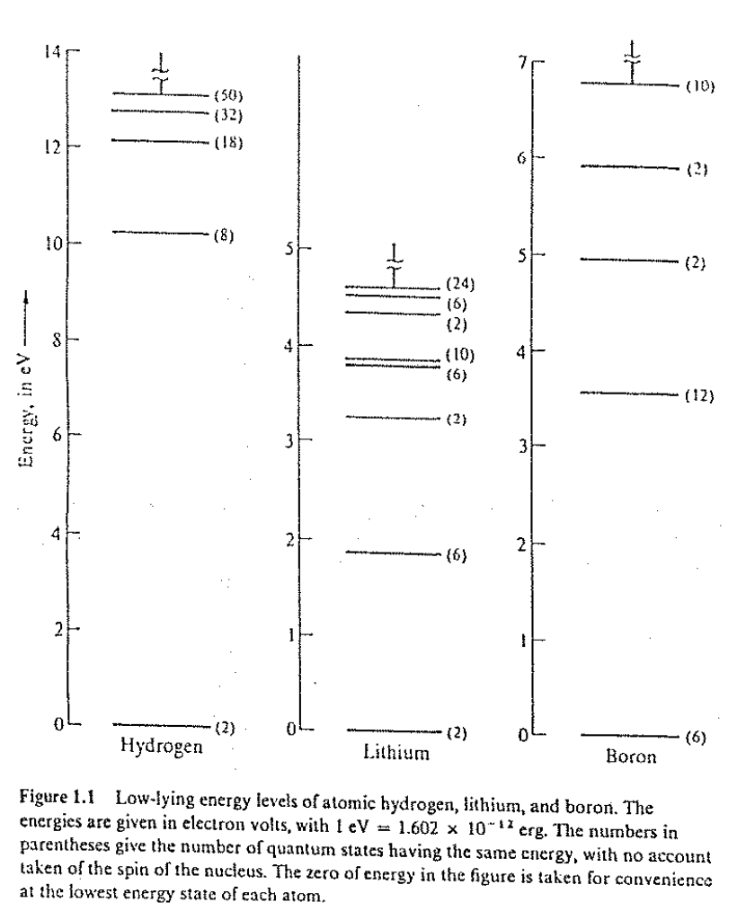
一个量子例子
Kittel，Page-9
请根据书中所讲内容，数数Lithium(锂) and Boron(硼)，给出思路
第一次课实际结束点？？？

Slide 20
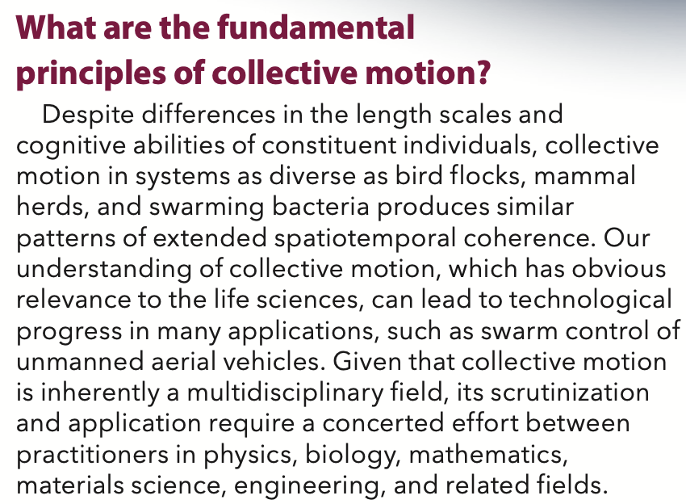
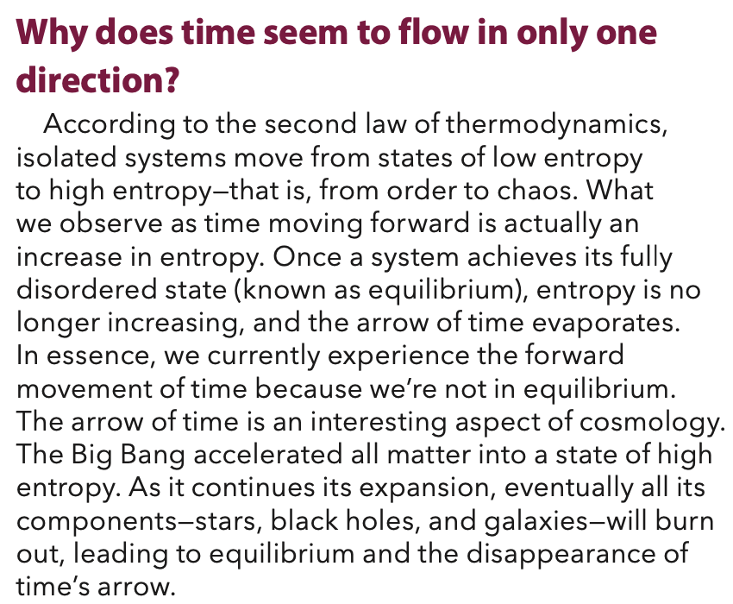
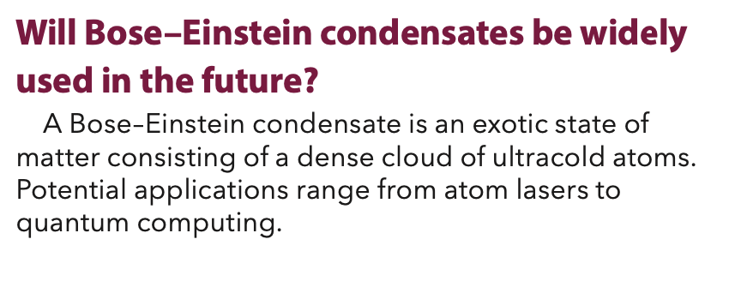
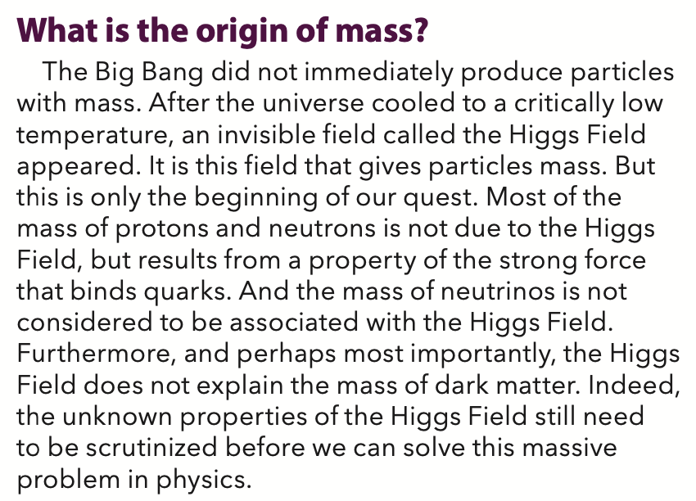
Science再次发布“全世界最前沿的125科学问题”（2021.05.14. vs 2005）
https://www.science.org/content/resource/125-questions-exploration-and-discovery

Slide 21
Model-I: Binary model
Model-II: Einstein Model of Solid
Model-III: The ideal Gas
Multiplicity(also called statistical weight) refers to the number of microstates(微观态) corresponding to a particular macrostate(宏观态)of a thermodynamic system.

Slide 22
Model-I: Binary model
Model-II: Einstein Model of Solid
Model-III: The ideal Gas

Slide 23
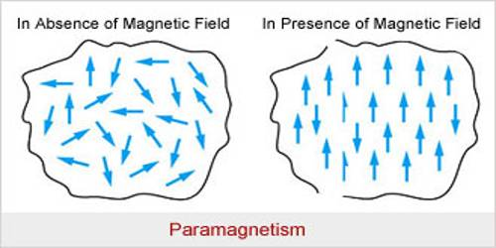
Paramagnet（顺磁体 vs 铁磁体）
…a material in which constituent particles act like tiny compass needles that tend to align pararallel to any externally applied magnetic field.
0 or 1
男女
占座
等等
Binary model

Slide 24
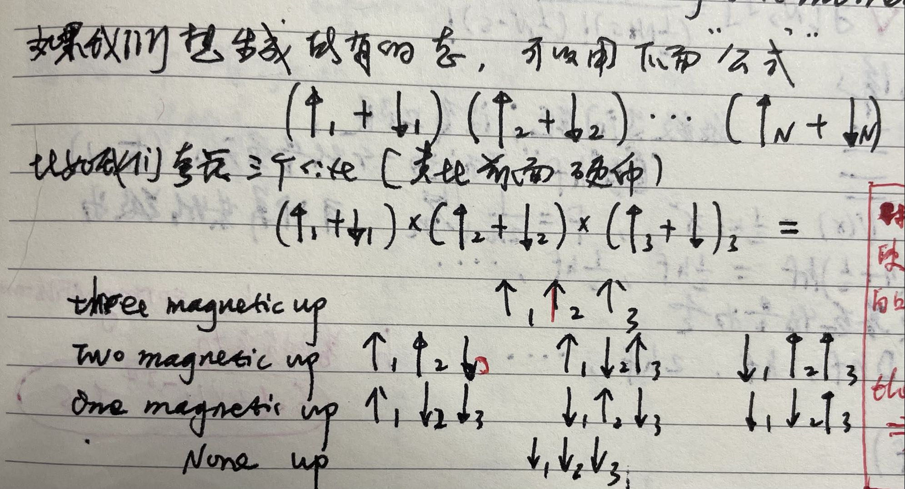
微观态（N个磁针，无相互作用，加外磁场）
B
1 2 3 4 5 6 7 。。。。。。。。。。。。。。。。N
2^{N}个

Slide 25
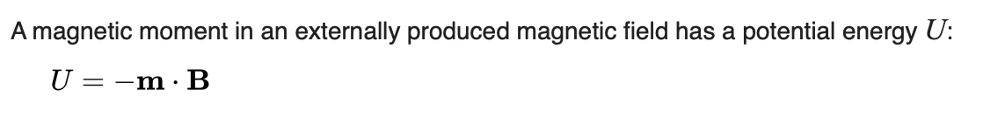
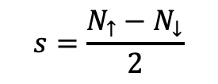

宏观态（我们关心有多少个up/down的时候）
B
1 2 3 4 5 6 7 。。。。。。。。。。。。。。。。
+m B
对于每一个磁针，外场B扮演一个扭矩的角色，使磁针平行于磁场，如果磁场朝上，那么向上的磁针的能量低于向下的。
对于N个这样的磁针组成的系统，其总能量is determined by the total number of up-down
-m B
$$s=\frac{N_{↑}−N_{↓}}{2}$$
$$U=−mB\left(N_{↑}−N_{↓}\right)=−2 m B s,$$

Slide 26
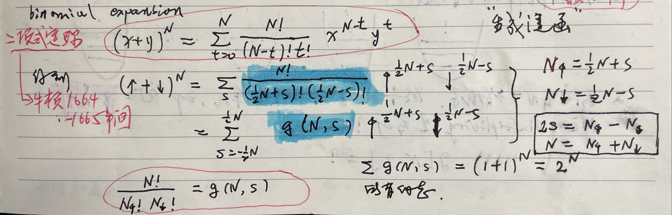
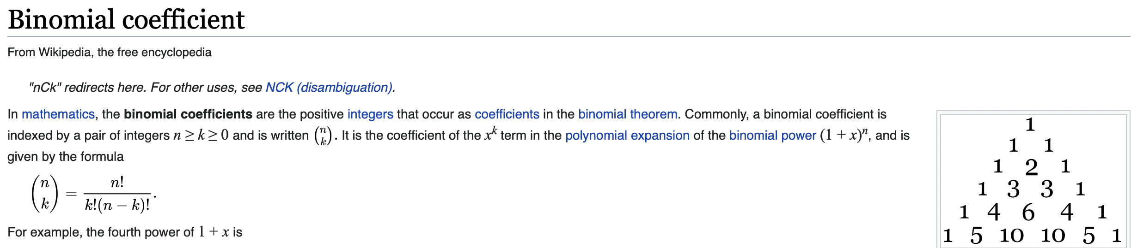
宏观态（固定的系统总能量，or 固定的s）
Question：该宏观态，拥有多少个微观态呢？（Multiplicity）

Slide 27
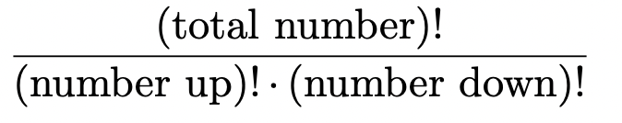
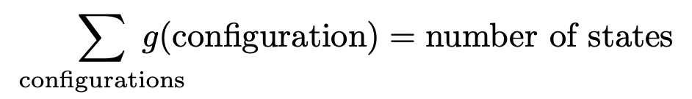
宏观态（固定的系统总能量，or 固定的s）
Question：该宏观态，拥有多少个微观态呢？（Multiplicity）

Slide 28
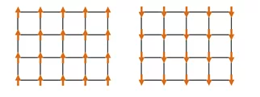
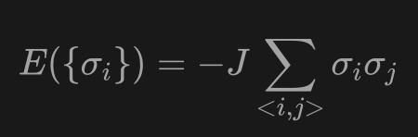
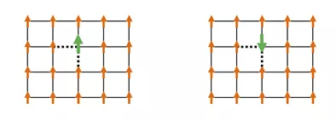
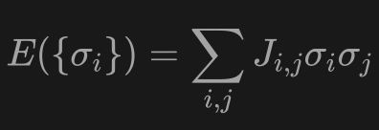
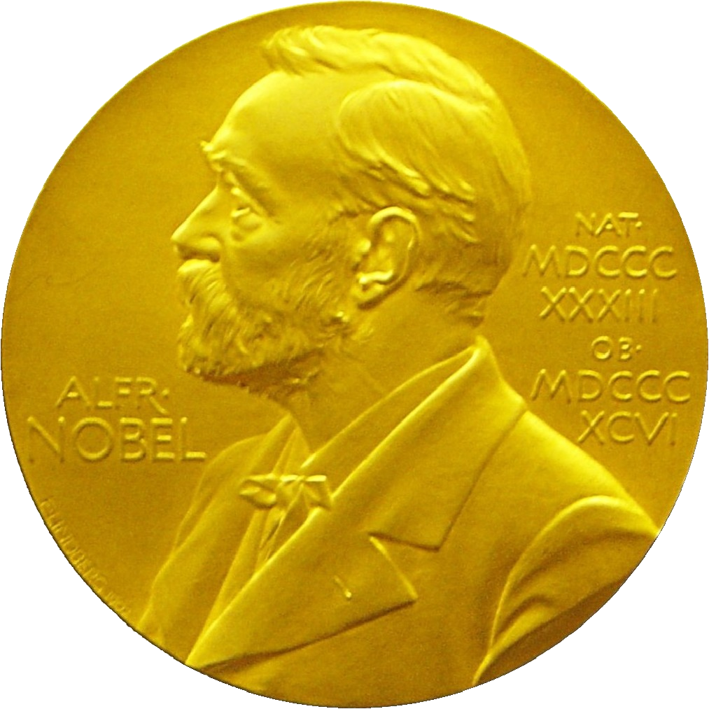
Binary model（无相互作用）
伊辛模型（相互作用1）
自旋玻璃（相互作用2）

Slide 29
Model-I: Binary model
Model-II: Einstein Model of Solid
Model-III: The ideal Gas

Slide 30
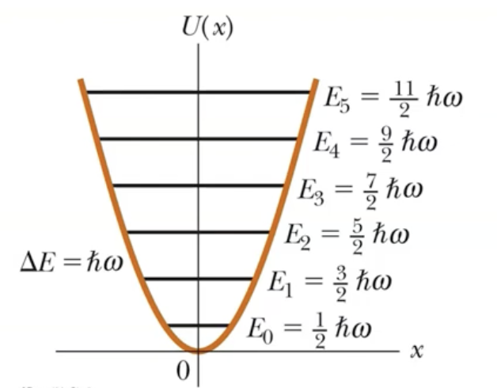
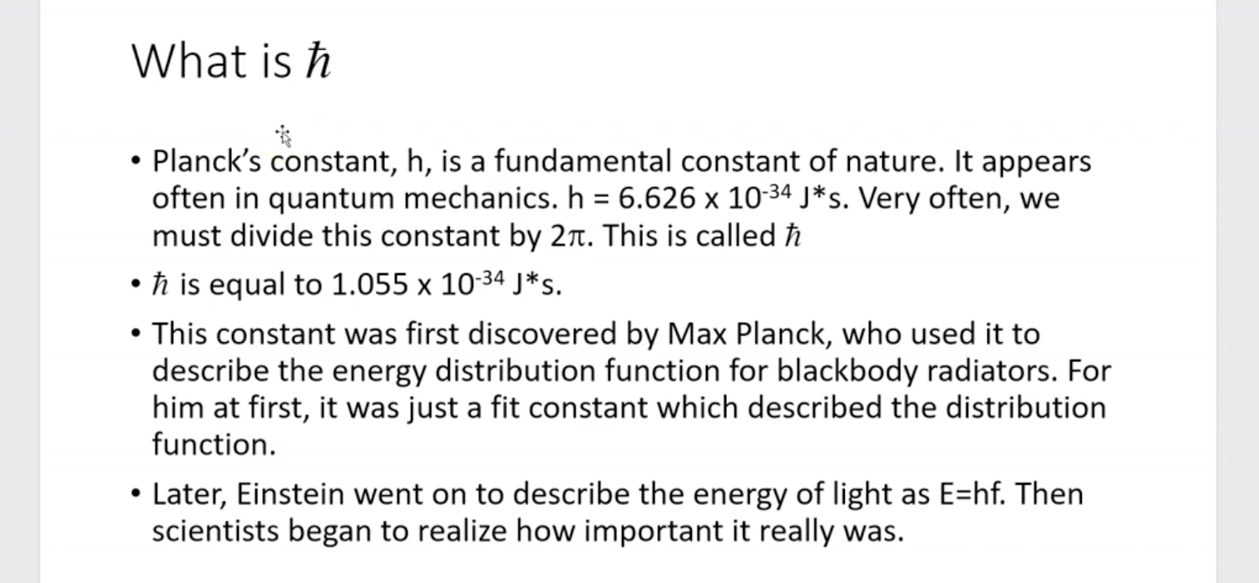

。。
。
Binary(二能级系统)
等间距，无穷多能级
$$E=\left(n+\frac{1}{2}\right)hf$$
谐振子
平移之 $E=0 hf, 1hf, 2hf, … 能量单元 hf=\frac{h}{2π} 2πf=ℏω$

Slide 31
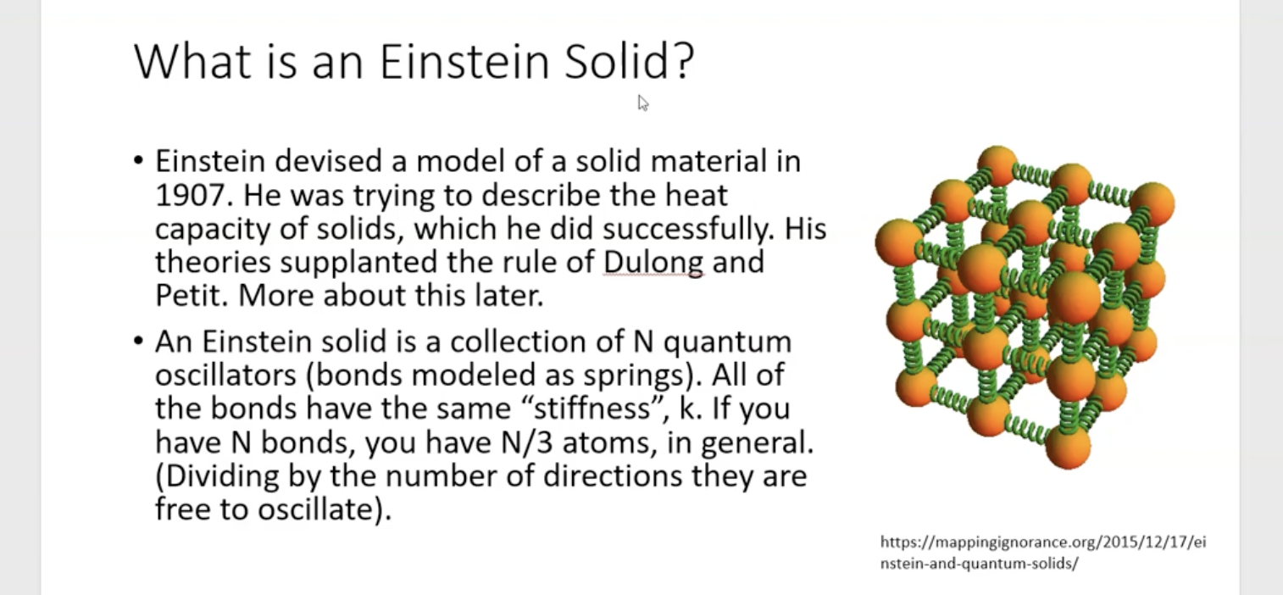
。。
。
。。
。
。。
。
。。
。
。。。。。。
N个没有相互作用的谐振子所组成的系统
爱因斯坦固体模型
想象固体是由多个原子组成的晶格
原子都是三维谐振子
每个原子做相同的简谐振动
假定谐振子间无其他相互作用
大胆假设、热容问题、后人改进

Slide 32
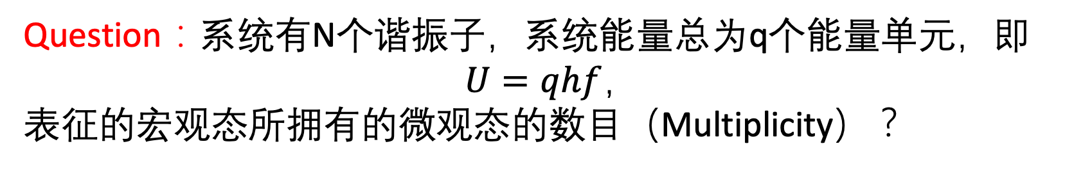
。。
。
。。
。
。。
。
。。
。
。。。。。。
N个没有相互作用的谐振子
Question：系统有N个谐振子，系统能量总为q个能量单元，即
$U=qhf$，
表征的宏观态所拥有的微观态的数目（Multiplicity）？

Slide 33
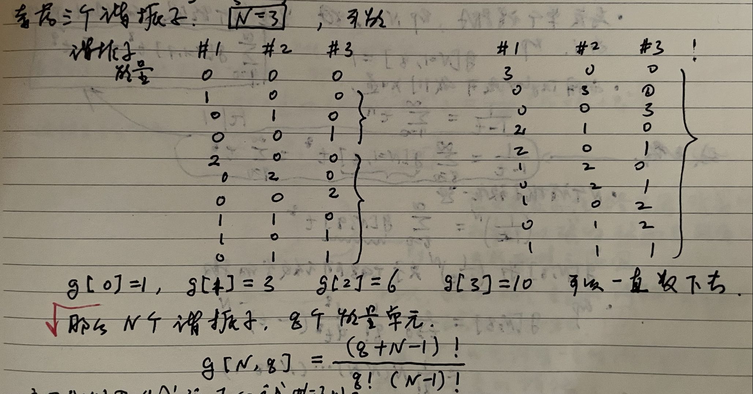
思路-I

Slide 34
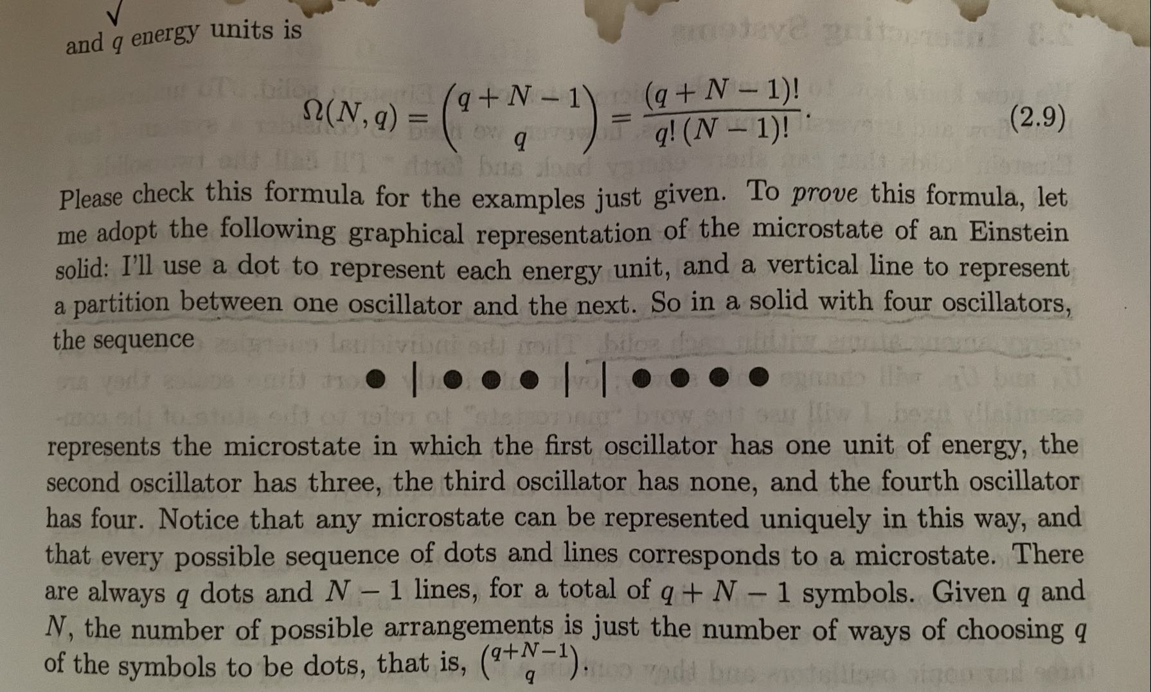
思路-I(Schroeder…Page55)

Slide 35
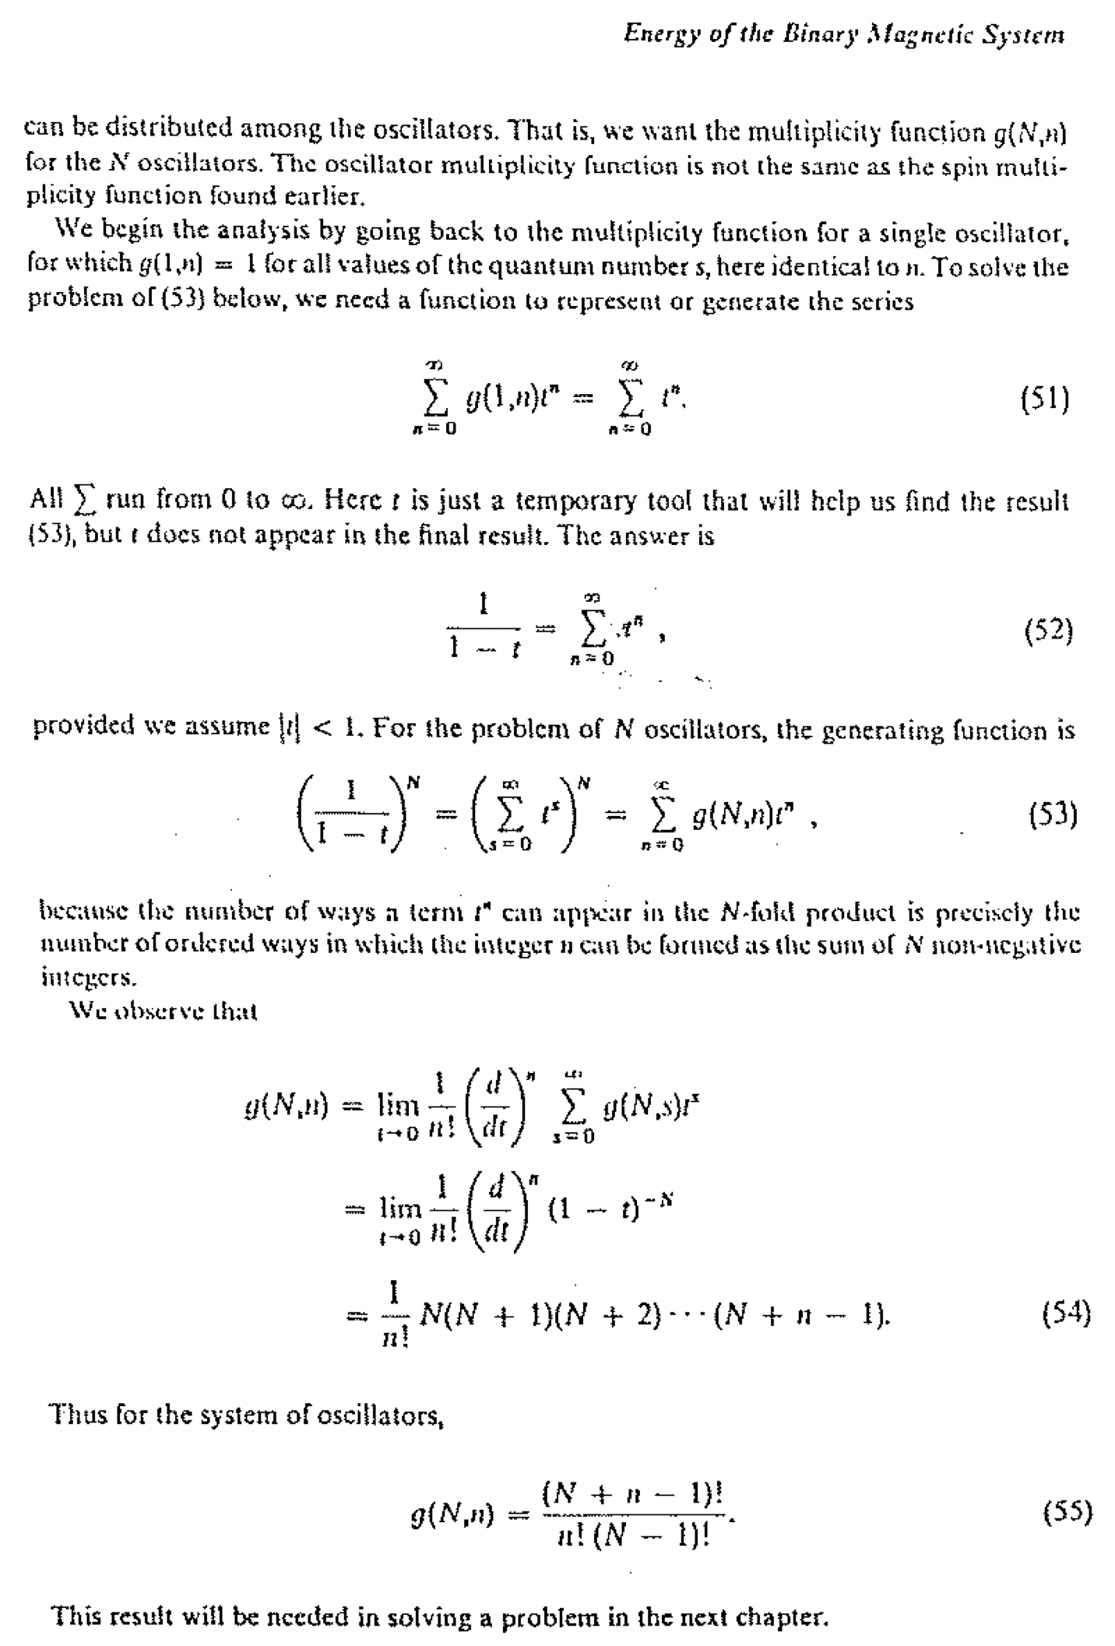
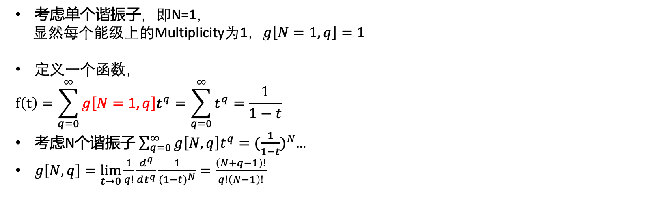
思路-II
考虑单个谐振子，即N=1，
显然每个能级上的Multiplicity为1，$g\left[N=1,q\right]=1$
定义一个函数，
$$f\left(t\right)=\sum_{q=0}^{∞}{g\left[N=1,q\right]t^{q}=\sum_{q=0}^{∞}{t^{q}}}=\frac{1}{1−t}$$
考虑N个谐振子 $\sum_{q=0}^{∞}{g\left[N,q\right]t^{q}={(\frac{1}{1−t})}^{N}}$…
$g\left[N,q\right]=\lim_{t→0}{\frac{1}{q!}\frac{d^{q}}{dt^{q}}\frac{1}{{(1−t)}^{N}}=\frac{\left(N+q−1\right)!}{q!\left(N−1\right)!}}$

Slide 36

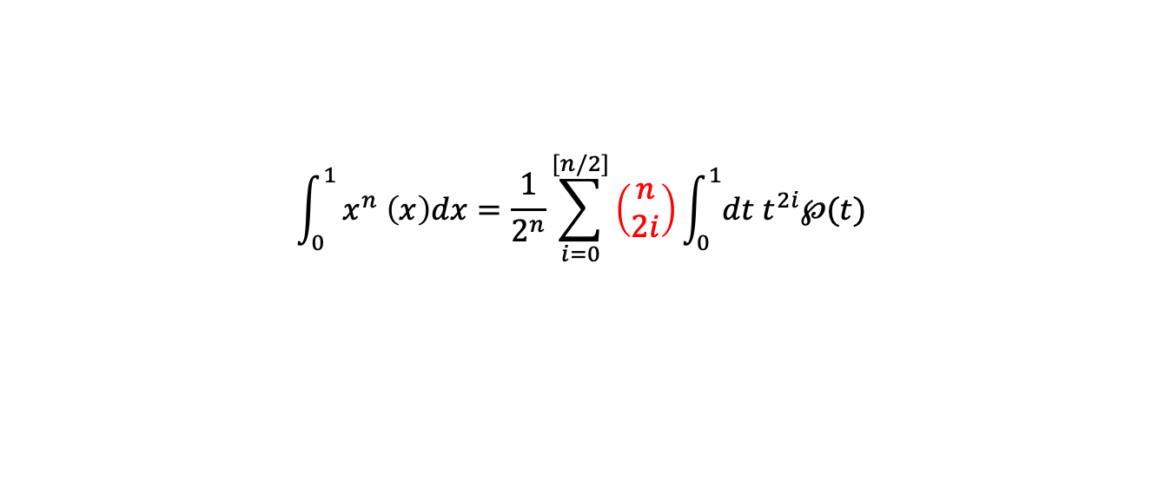
插曲
已知$u\left(x\right)=u\left(1−x\right)， 定义$ $℘\left(t\right)=u\left(\frac{1+t}{2}\right)$ ，证明
$$\int_{0}^{1}{x^{n} \left(x\right)dx=\frac{1}{2^{n}}\sum_{i=0}^{[n/2]}{\left(\begin{matrix}n \\ 2i\end{matrix}\right)\int_{0}^{1}{dt t^{2i}℘(t)}}}$$

Slide 37
Model-I: Binary model
Model-II: Einstein Model of Solid
Model-III: The ideal Gas

Slide 38
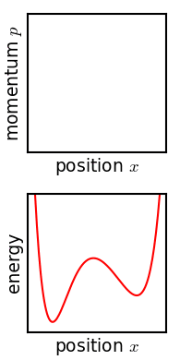

The ideal Gas
首先考虑单个气体分子，其动能为U，放置在体积为V的容器内。可以想象，体积越大，该分子的状态数就越多。另外，分子的动量越多，状态数自然也越多。为了方便，我们可以引入空间体积V，及由动量张成的空间$V_{p}$，两者综合在一起构成所谓的相空间(Gibbs)。
In dynamical system theory, a phase space is a space in which all possible states of a system are represented, with each possible state corresponding to one unique point in the pahse space.
那么该系统的Multiplicity自然正比于两个体积之积
$$g_{1}∝VV_{p}$$

Slide 39
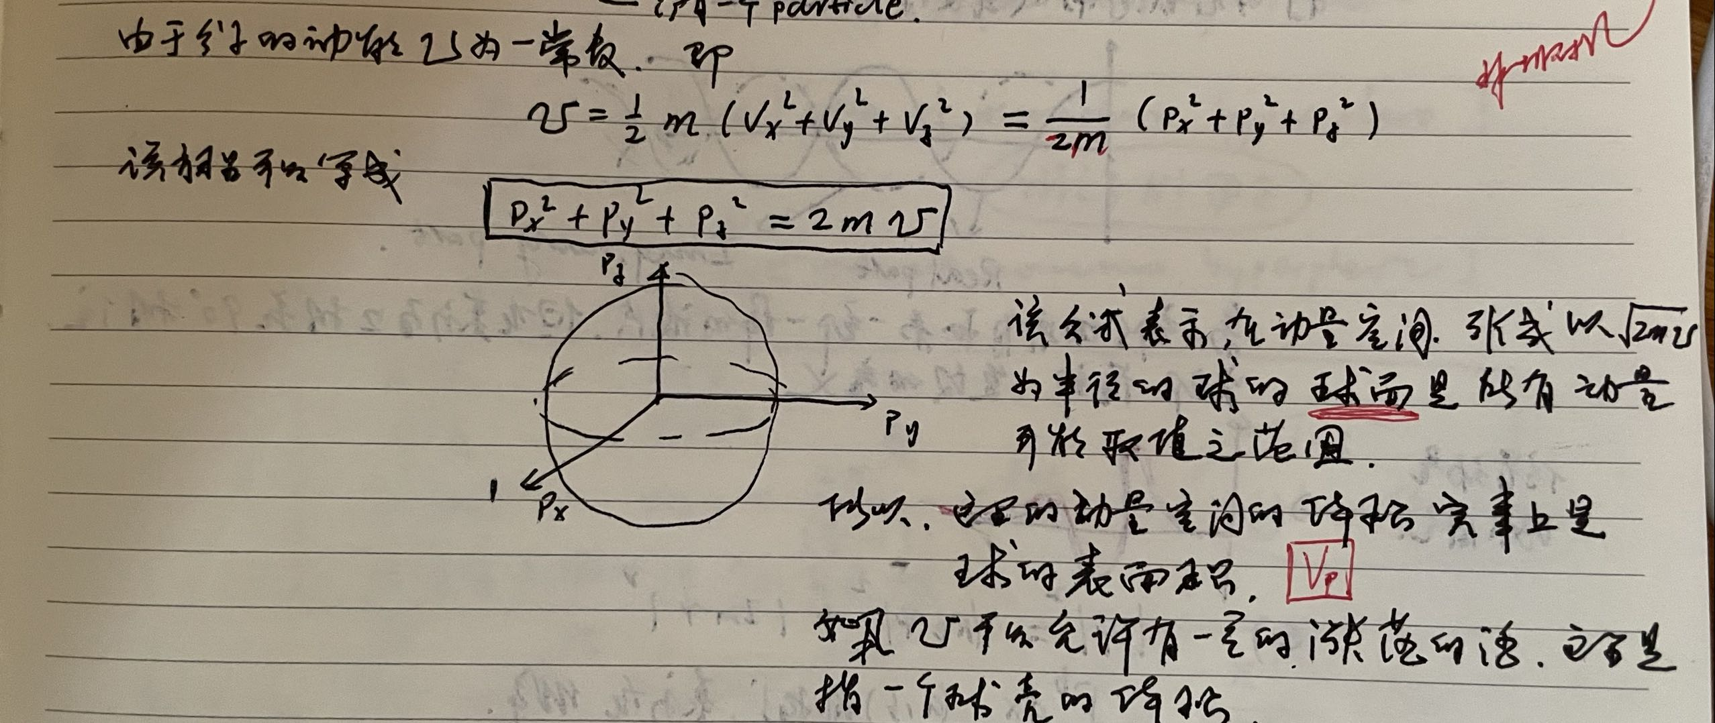
$$V_{p}$$

Slide 40

$g∝∞$???

Slide 41
$g∝∞$???
测量精确度问题

Slide 42
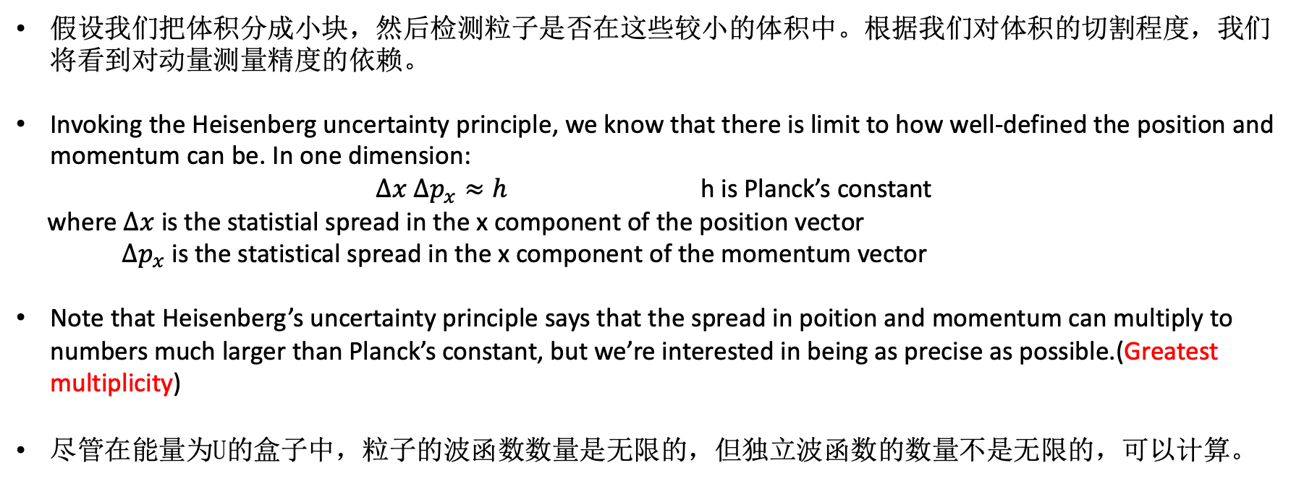
假设我们把体积分成小块，然后检测粒子是否在这些较小的体积中。根据我们对体积的切割程度，我们将看到对动量测量精度的依赖。
Invoking the Heisenberg uncertainty principle, we know that there is limit to how well-defined the position and momentum can be. In one dimension:
$∆x ∆p_{x}≈h$ h is Planck’s constant
where $∆x$ is the statistial spread in the x component of the position vector
$∆p_{x}$ is the statistical spread in the x component of the momentum vector
Note that Heisenberg’s uncertainty principle says that the spread in poition and momentum can multiply to numbers much larger than Planck’s constant, but we’re interested in being as precise as possible.(Greatest multiplicity)
尽管在能量为U的盒子中，粒子的波函数数量是无限的，但独立波函数的数量不是无限的，可以计算。

Slide 43
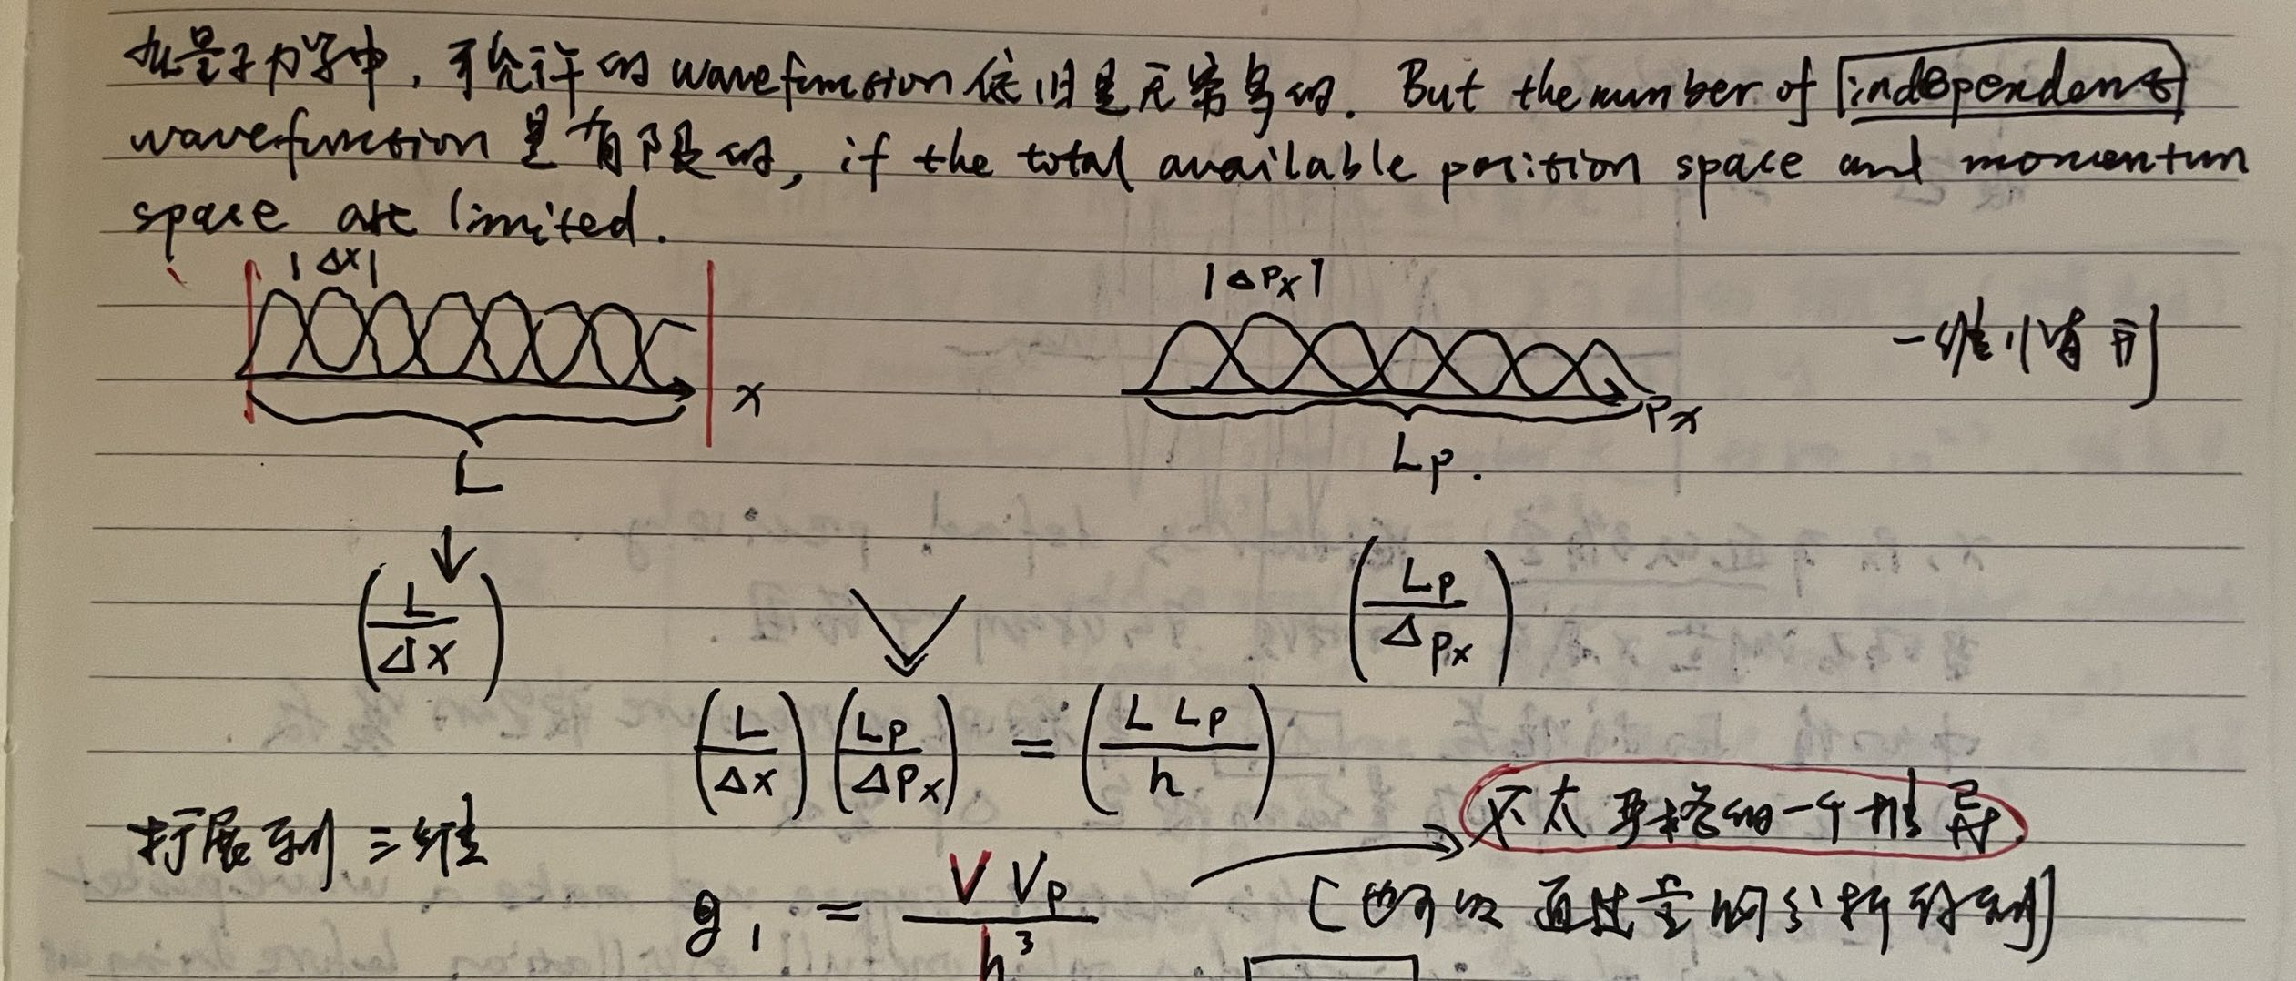

$$g_{1}∝VV_{p}$$

Slide 44
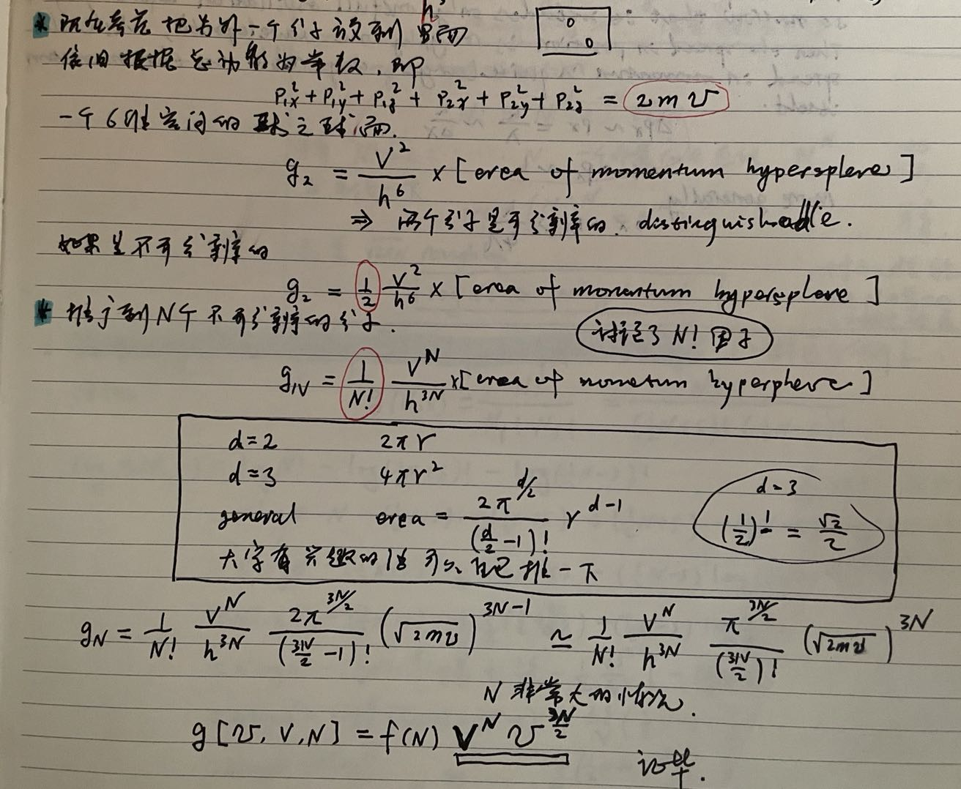
单粒子微观态
多粒子微观态
可分辨
不可分辨（量子）

Slide 45
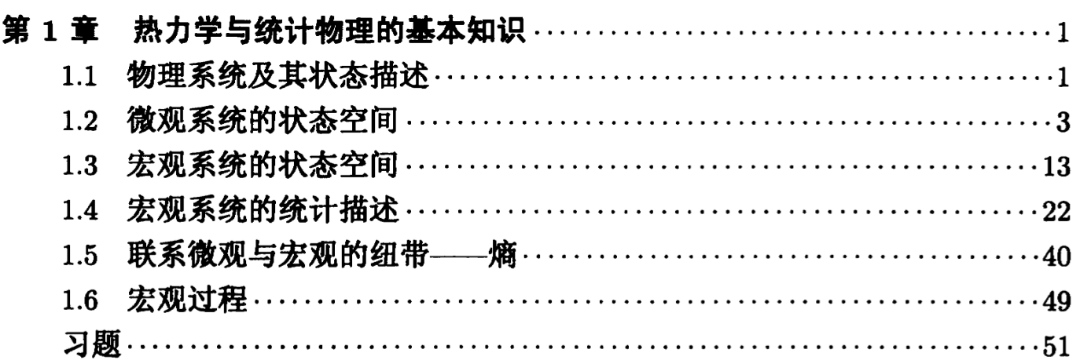
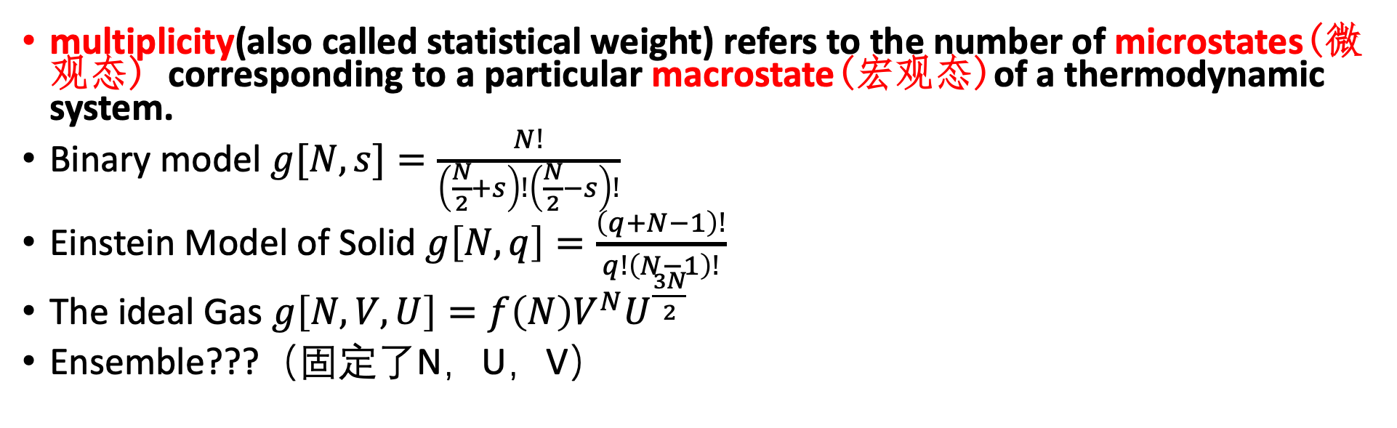
小结
multiplicity(also called statistical weight) refers to the number of microstates(微观态) corresponding to a particular macrostate(宏观态)of a thermodynamic system.
Binary model $g[N,s]=\frac{N!}{\left(\frac{N}{2}+s\right)!\left(\frac{N}{2}−s\right)!}$
Einstein Model of Solid $g\left[N,q\right]=\frac{\left(q+N−1\right)!}{q!\left(N−1\right)!}$
The ideal Gas $g\left[N,V,U\right]=f\left(N\right)V^{N}U^{\frac{3N}{2}}$
Ensemble???（固定了N，U，V）
第二次课结束

